Slide 1




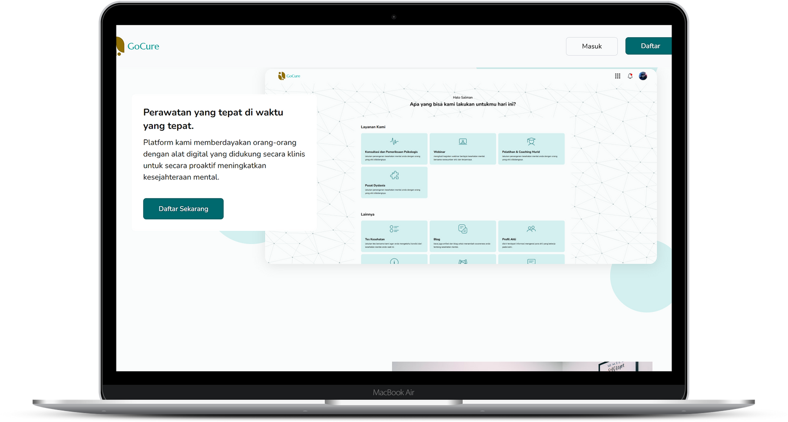
40_man1padanglawas
Automatic Glass Cleaner
Notes:
website ini kami buat berdasarkan pengalaman salah satu user yang telah kami interview.

Slide 2
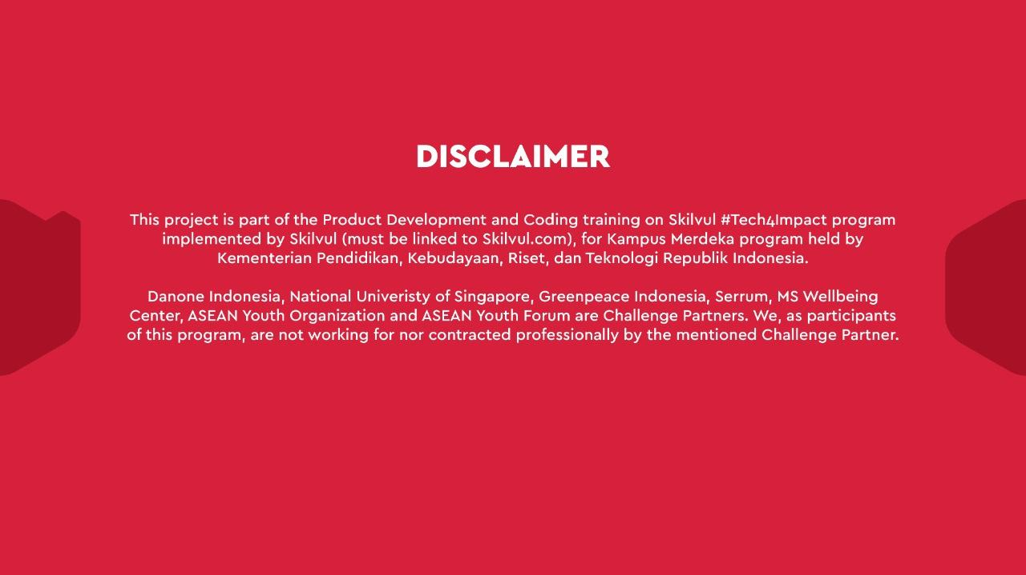

Slide 3
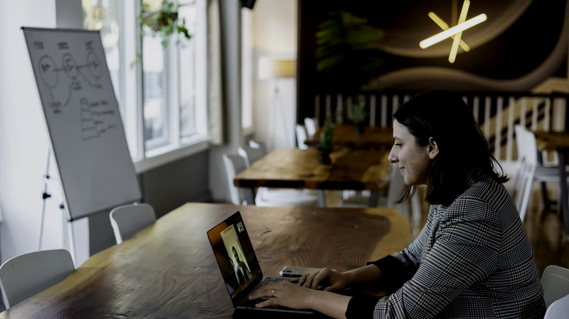
Problem
Kami Mengidentifikasi masalah yang ada di sekitar lingkungan kami Di sini kami mendapatkan masalah yaitu seorang pekerja pembersih kaca gedung yang kesusahan Dalam melaksanakan pekerjaannya karena dapat beresiko yang tinggi dan dapat mengancam nyawa.
Sementara itu membersihkan kaca gedung sudah menjadi tanggung jawab nya dan pekerjaan nya Dan pada akhirnya kami sudah menemukan solusi dari masalah tersebut setelah kami melihat dari beberapa berita di internet bahwa sudah banyak korban kurang lebih sekitaran 24000 jiwa

Slide 4

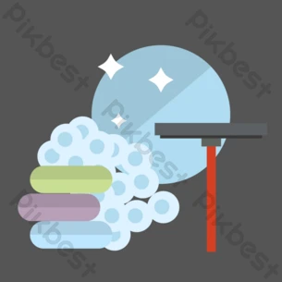
Solutions
Dari Masalah Tersebut, kami terinspirasi untuk membuat Automatic Glass Clean
Cleaner
Because everyone are deserve to be happy
Notes:
karena cerita nurul, kami terinspirasi untuk membuat gocure

Slide 5
About
Apa itu
Alat pembersih kaca yang mempermudah masyarakat untuk melakukan pekerjaannya dalam pembersihan kaca
Automatic Glass Cleaner
Notes:
gocure adalah website untuk menyebarkan edukasi kesehatan mental dan mempermudah masyarakat untuk berkonsultasi dengan psikolog

Slide 6

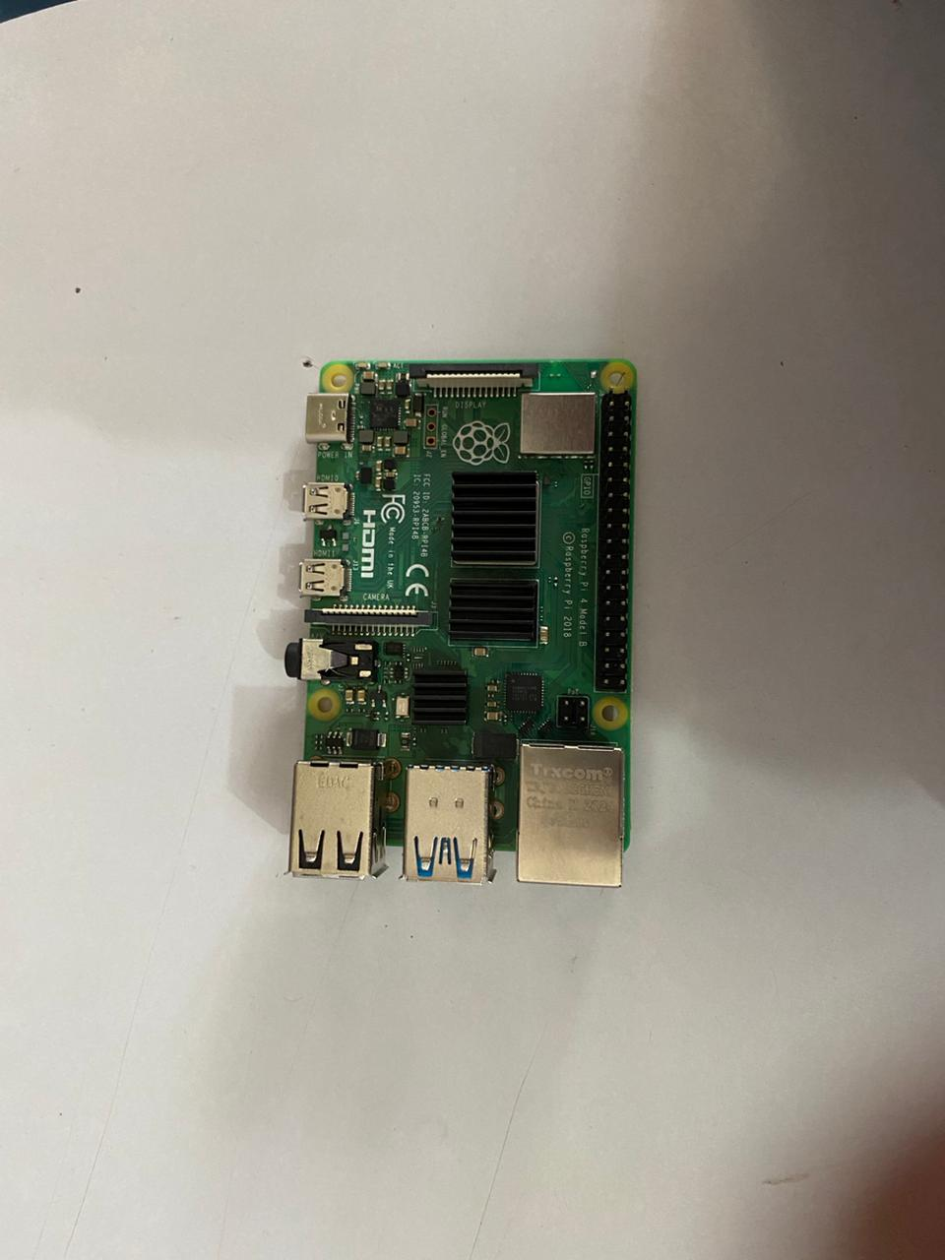
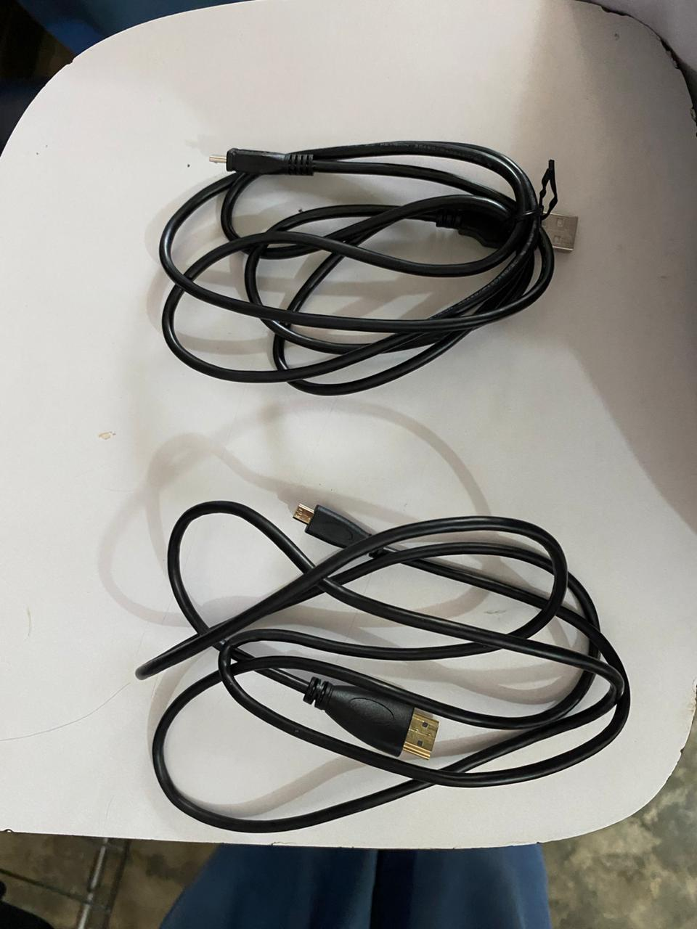
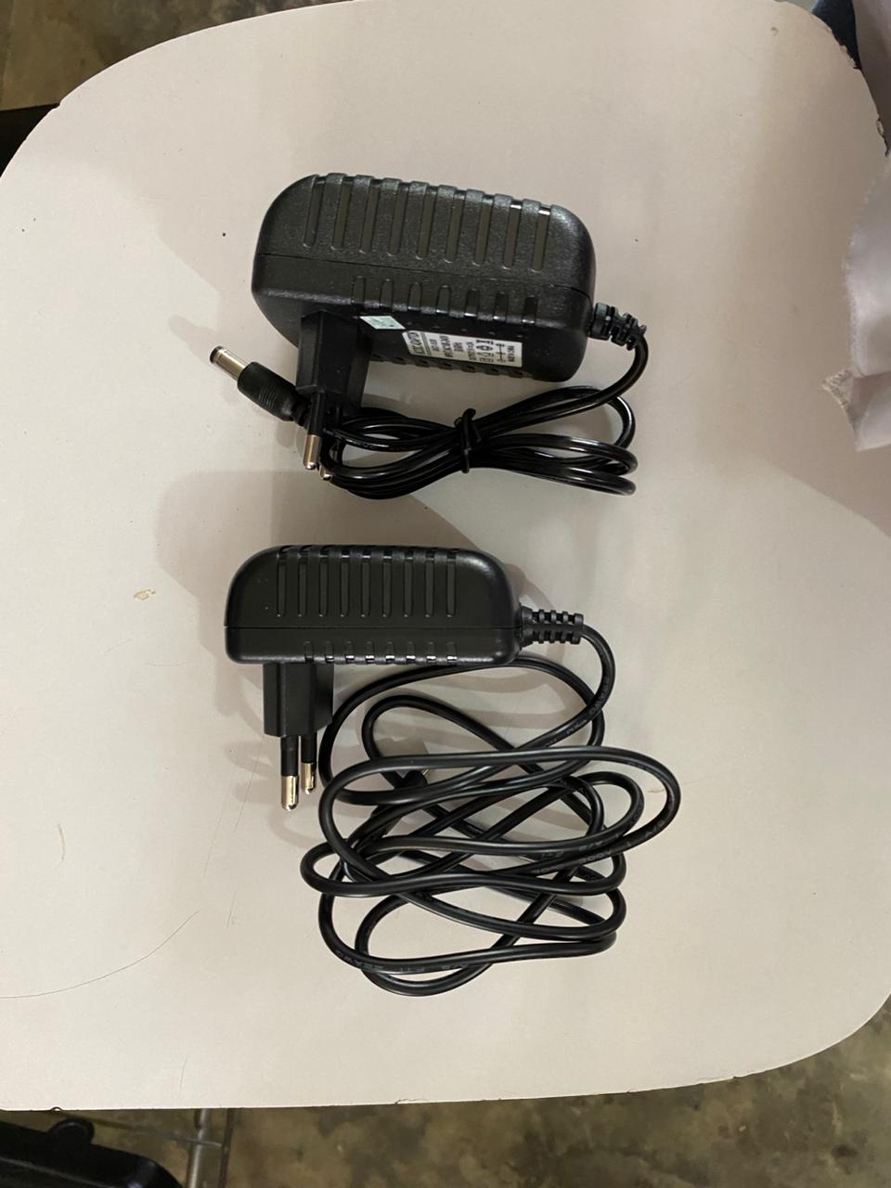
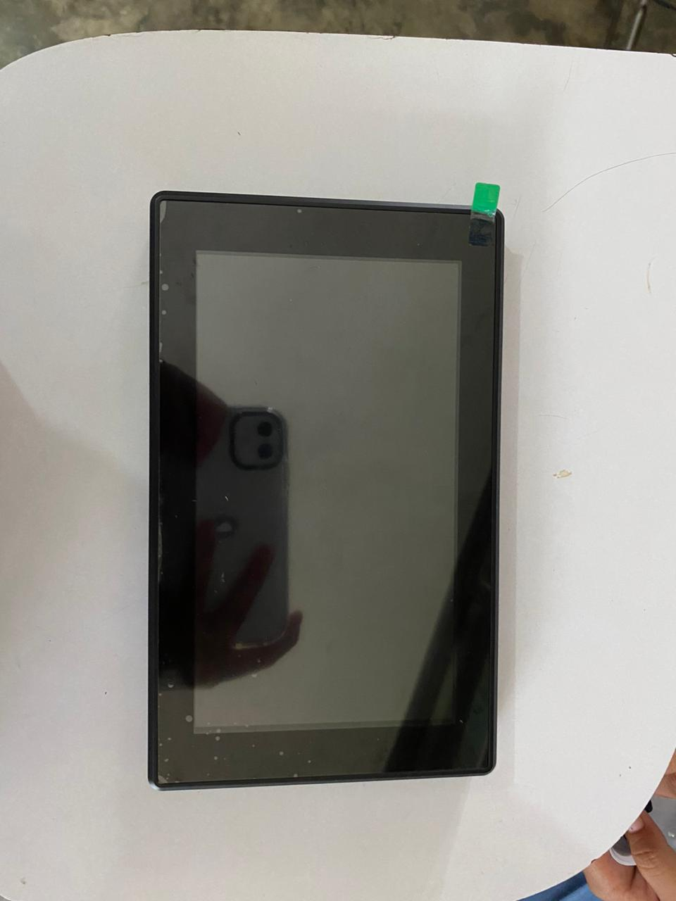
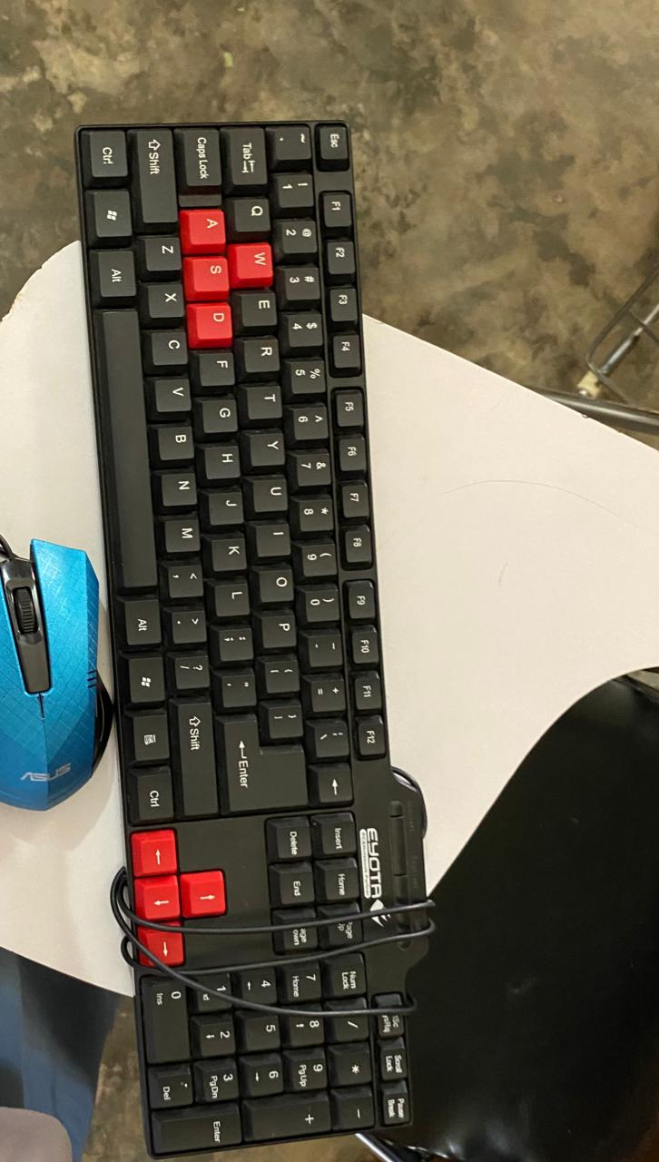

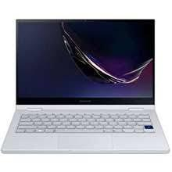
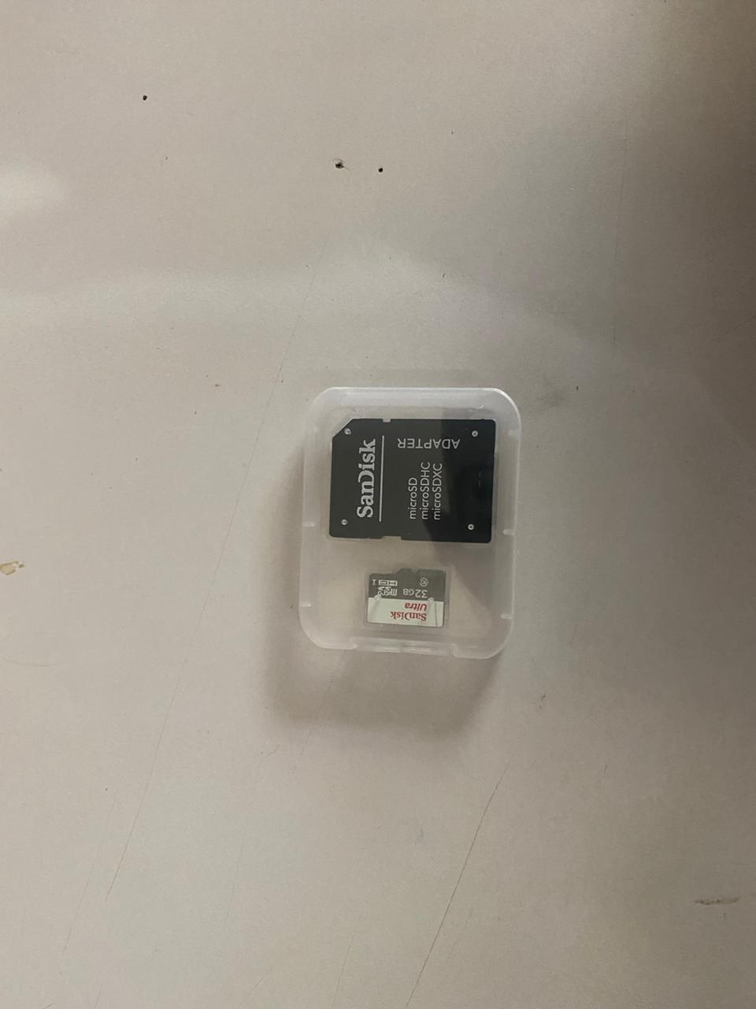
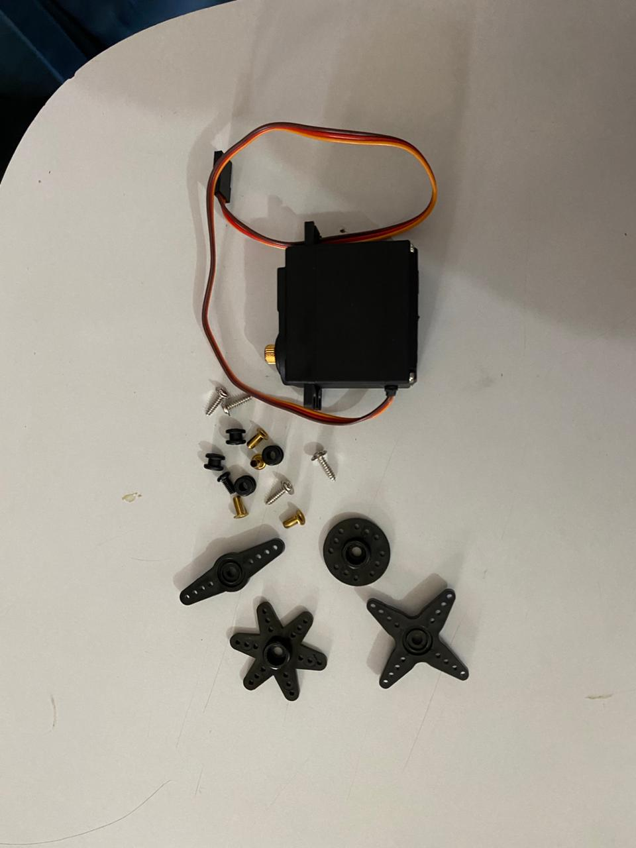
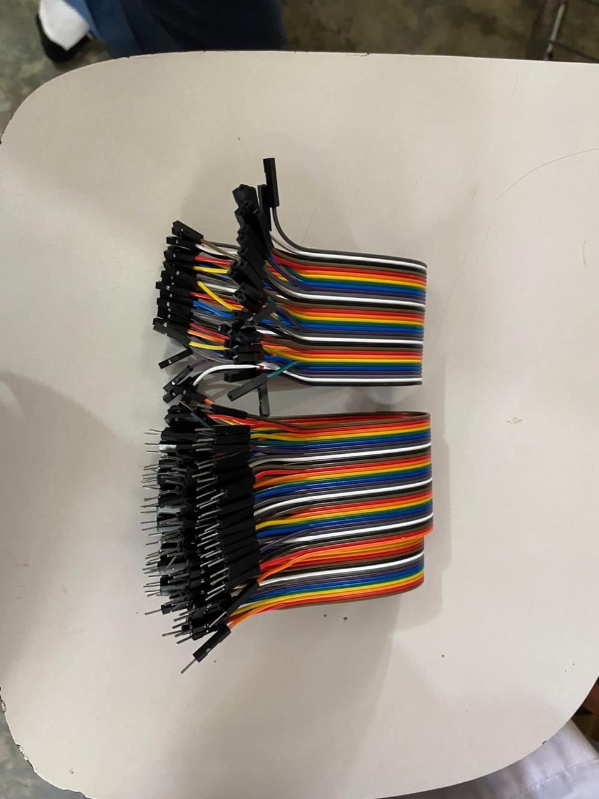
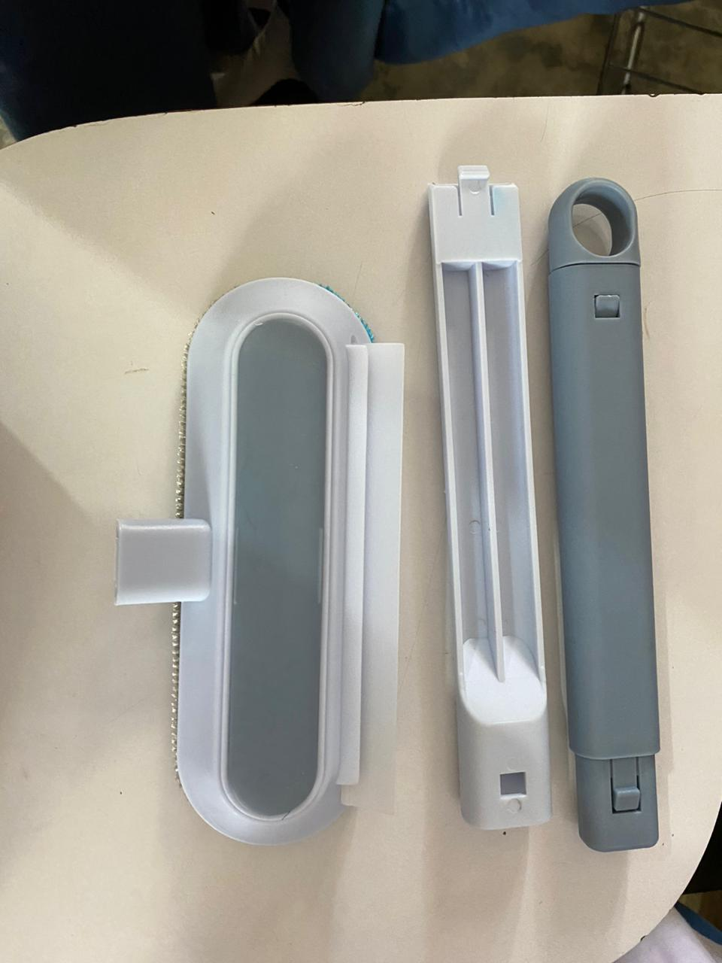

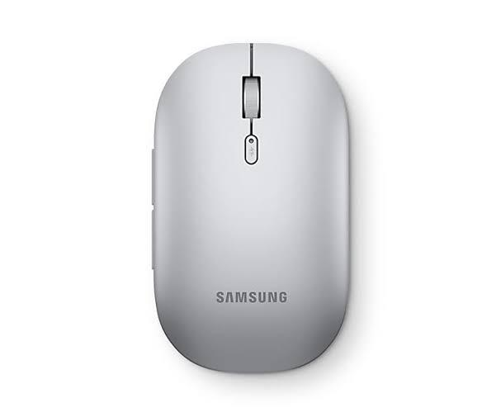
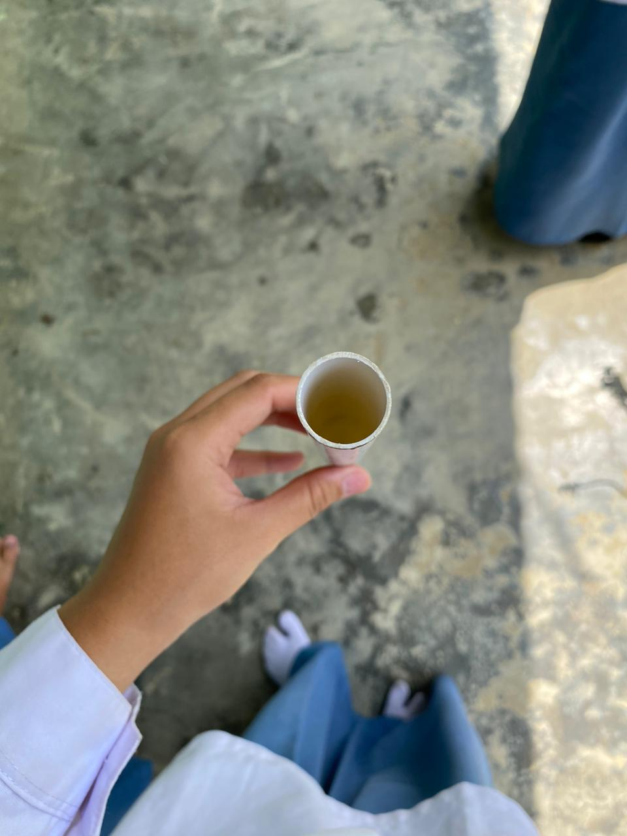
Front-End
Back-End
Teknologi yang digunakan
Notes:
teknologi yang kami gunakan selama pembuatan website terpampang pada slide

Slide 7
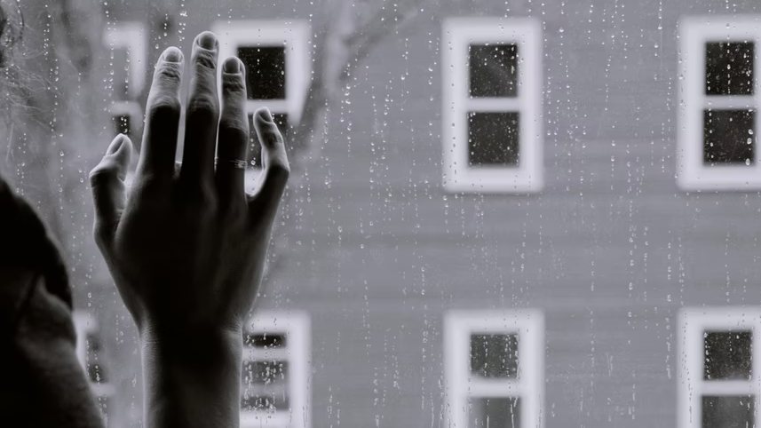
Problem
Tidak hanya seorang, karena terdapat 24.000 orang memiliki masalah yang
sama. Seperti :
CEMAS
TAKUT
Notes:
Sebanyak 19 juta orang memiliki hal yang sama dengan nurul, seperti: cemas, gangguan emosional, dan depresi

Slide 8
Support
Segera konsultasikan masalahmu untuk Indonesia yang lebih aman
Ayo gunakan Automatic Glass Cleaner sekarang!

Slide 9
Thank You

